Slide 1



Iniciación al desarrollo móvil con Xamarin
Jorge Diego Crespo
@jorgedcrespo
https://jorgediegocrespo.wordpress.com/
https://www.youtube.com/channel/UCulG_4j8ggcXJKyeXuHcvdA https://github.com/jorgediegocrespo
https://github.com/DevsDNA

Slide 2



Slide 3
Introducción a Xamarin

Slide 4
¿QUÉ ES XAMARIN?
Desarrollo multiplataforma
Panorama complejo para el desarrollado
Múltiples lenguajes
Múltiples IDE
Distintas APIs
Varios SO de destino

Slide 5



¿QUÉ ES XAMARIN?

Slide 6
Claves de Xamarin

Slide 7
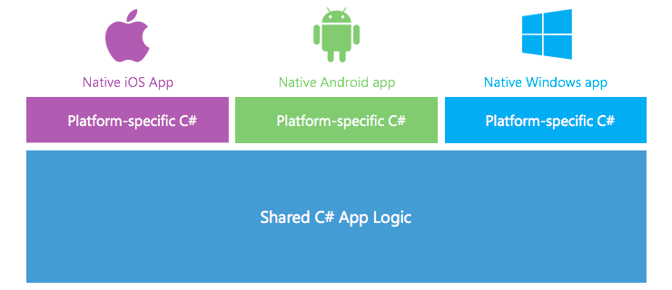
Claves de Xamarin
Código compartido

Slide 8
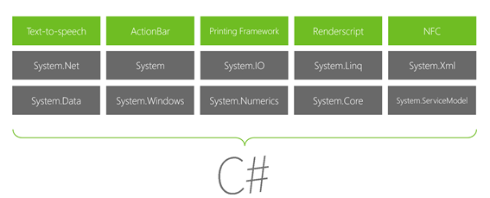
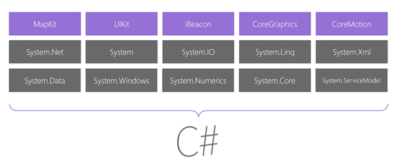
Claves de Xamarin
100% de cobertura en APIs

Slide 9
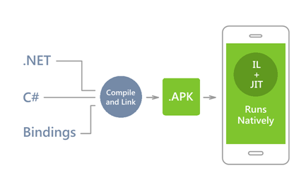
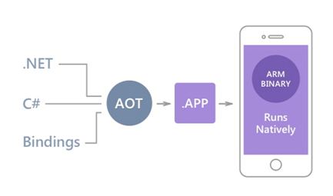
Claves de Xamarin
Aplicaciones nativas

Slide 10
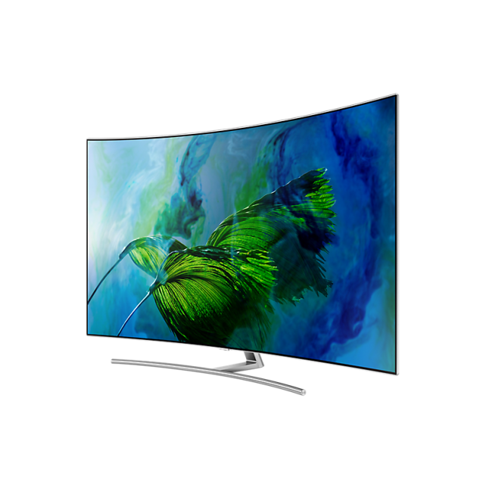

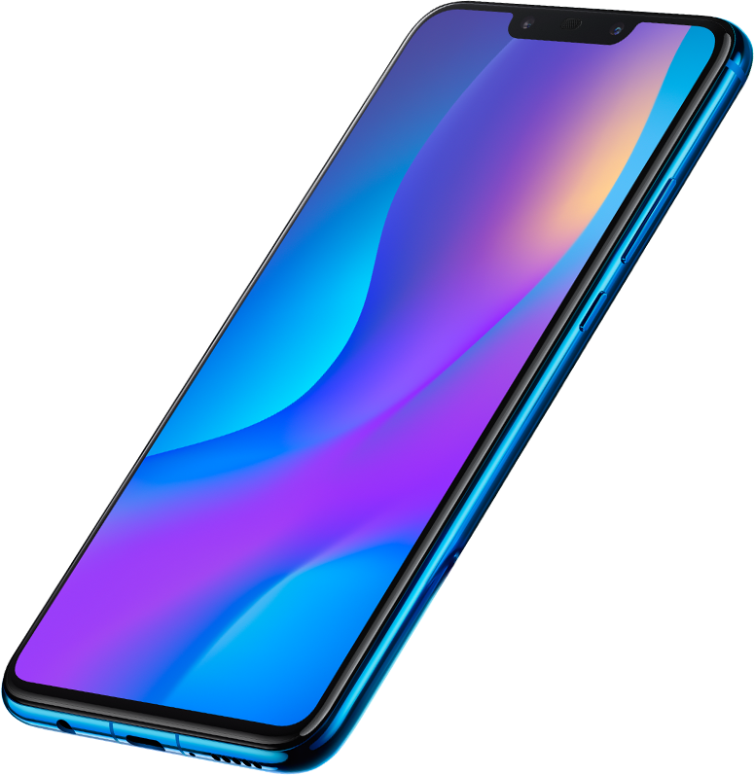

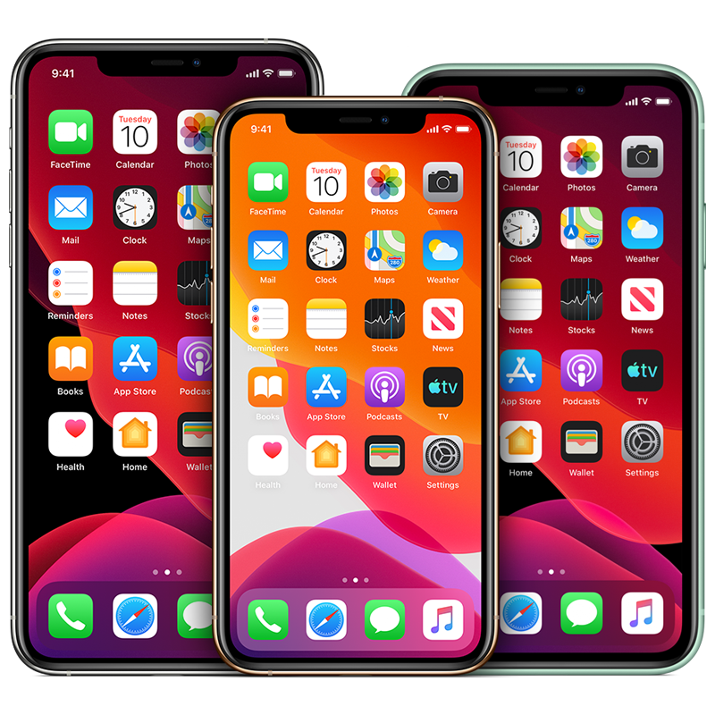
Claves de Xamarin
Siempre al día
Múltiples dispositivos

Slide 11
Competidores

Slide 12






Competidores

Slide 13
Modos de desarrollo

Slide 14
Xamarin classic
Interfaz de usuario definida para cada plataforma
Lógica de negocio con código compartido

Slide 15
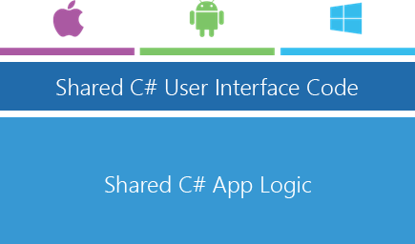
Xamarin Forms
Todo el código compartido
Ciertas partes nativas

Slide 16
Instalación

Slide 17


Instalación
Visual Studio
Android SDK
XCode
Para iOS es necesario un Mac

Slide 18


Instalación
Desarrollo gratuito
Publicación con coste marcado en cada plataforma

Slide 19
Demo
Visual Studio

Slide 20
Diseñando interfaces

Slide 21
XAML
eXtended Application Markup Language
Lenguaje de marcado basado en XML
Se usaba en aplicaciones WPF y UWP
Todo los que se hace con XAML se puede hacer con C#

Slide 22
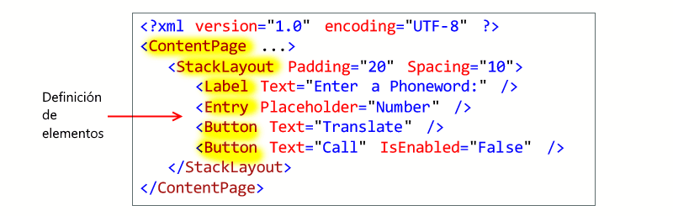
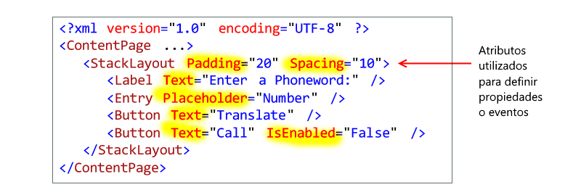
XAML
La interfaz se define con una jerarquía de controles

Slide 23
Demo
XAML y C#

Slide 24
Code behind
Los archivos XAML tienen una clase C# asociada
Ambos archivos forman una sola clase
Desde C# se puede acceder a objetos de XAML

Slide 25
Controles
Páginas
Diseños
Vistas
Celdas

Slide 26
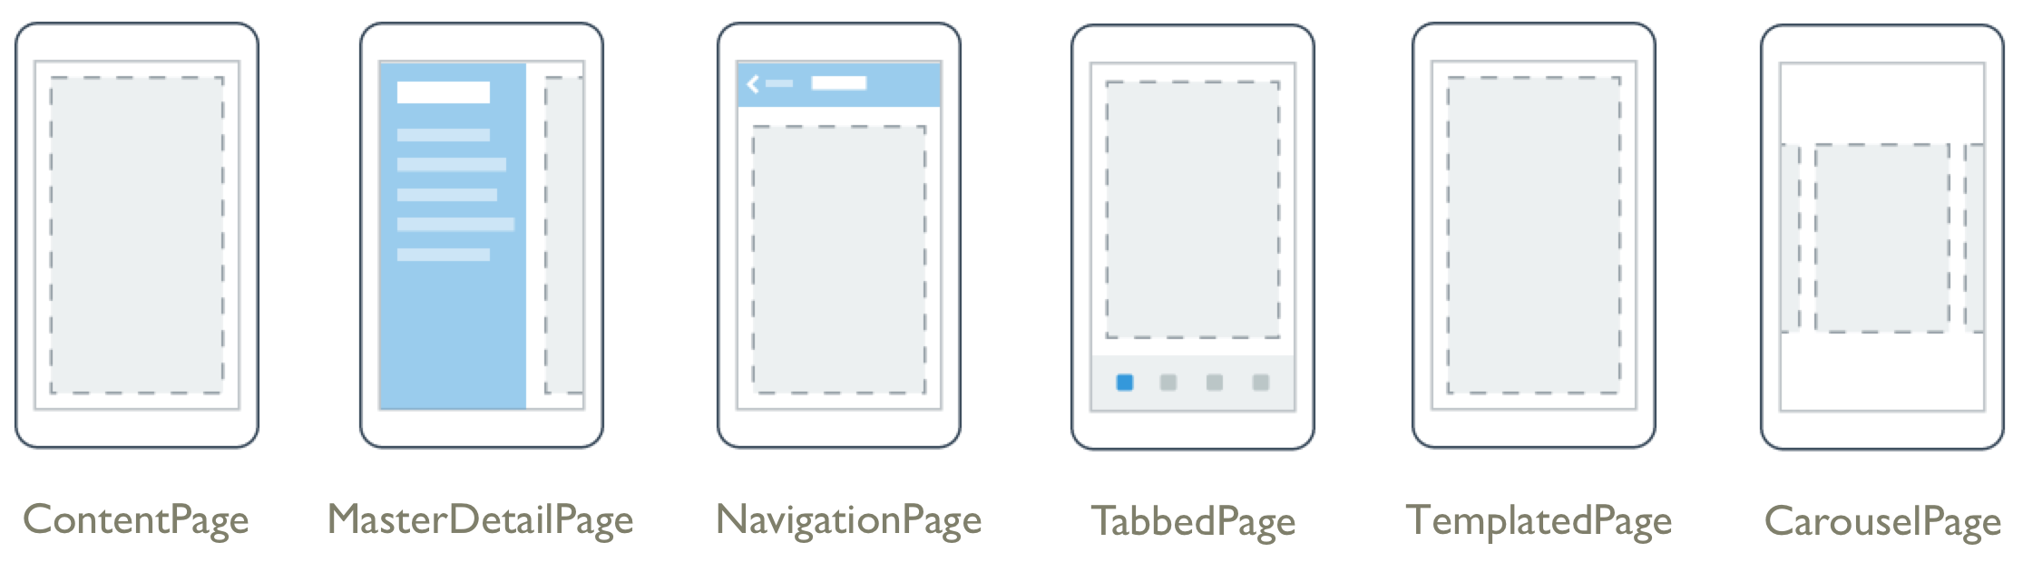
Páginas

Slide 27
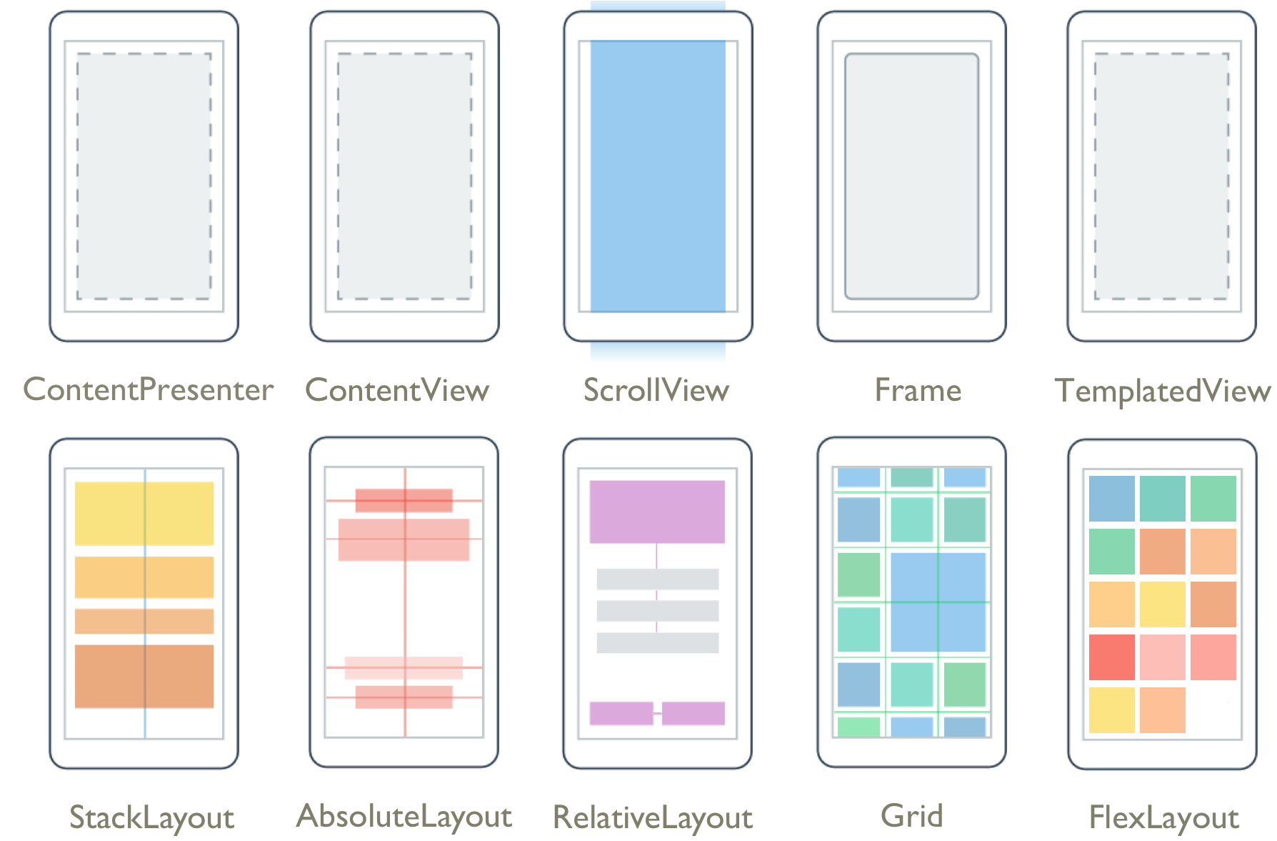
Diseños

Slide 28
Vistas
Label
Image
BoxView
WebView
OpenGLView
Map
Button
ImageButton
RefreshView
SearchBar
SwipeView
…

Slide 29
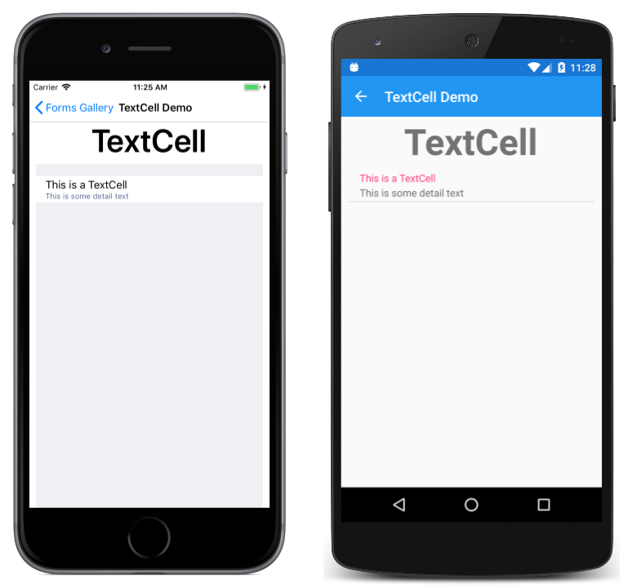
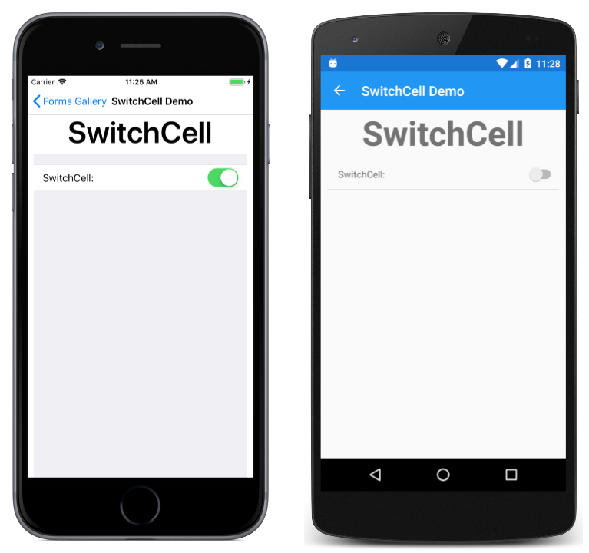
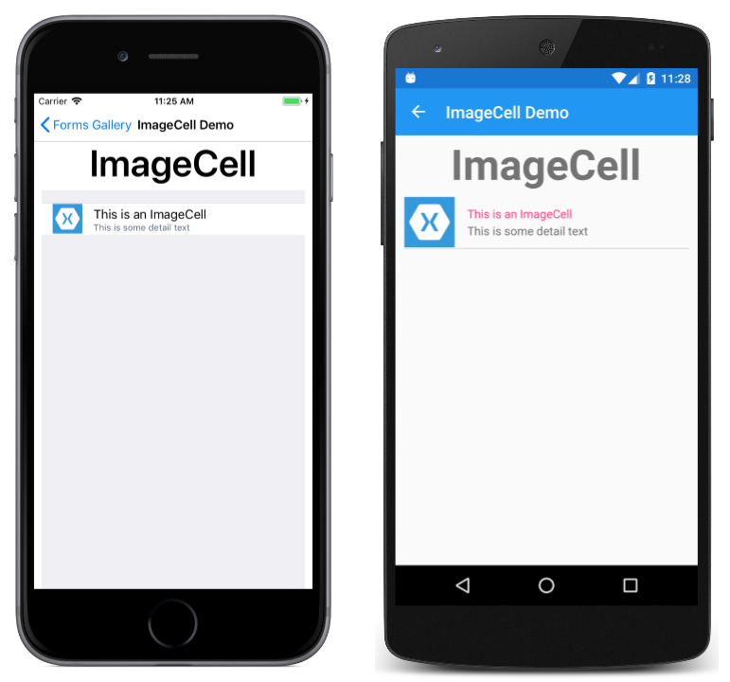
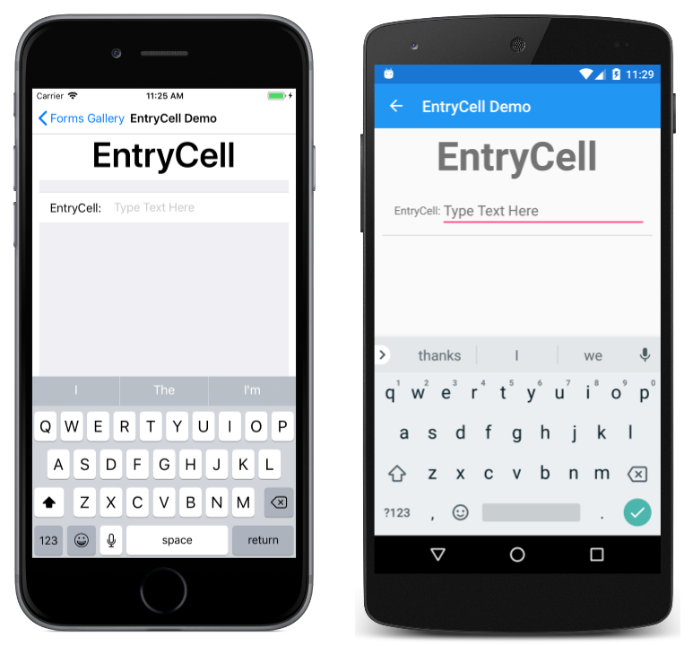
Celdas

Slide 30
Demo
Controles
https://docs.microsoft.com/es-es/samples/xamarin/xamarin-forms-samples/formsgallery/

Slide 31
Demo
Contador

Slide 32
Navegación

Slide 33
Navegación
Las paginas se organizan en pilas
Navegación apilando y desapilando páginas
Una página puede tener su propia pila

Slide 34


Navegación

Slide 35

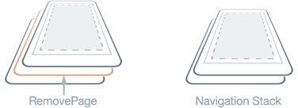
Navegación avanzada

Slide 36
Demo
Navegación

Slide 37
Paquetes NuGet

Slide 38
¿Qué es NuGet?
Permite a desarrolladores compartir código útil
Archivo .zip con extensión .nupkg que contiene DLLs
Existen paquetes públicos y privados
Permite generar distintas versiones
La mayoría son de código abierto

Slide 39
Paquetes NuGet famosos
SkiaSharp
Xamarin.Essentials
FFImageLoading
Akavache
SQLLite
Refit
Lottie
Syncfusion
LiveXAML
Popup
Microcharts
…

Slide 40
MVVM

Slide 41
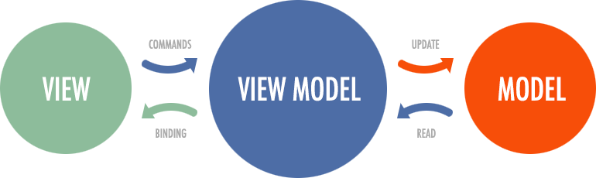
MVVM

Slide 42
Demo
MVVM

Slide 43
PREGUNTAS
Jorge Diego Crespo
@jorgedcrespo
https://jorgediegocrespo.wordpress.com/
https://www.youtube.com/channel/UCulG_4j8ggcXJKyeXuHcvdA https://github.com/jorgediegocrespo
https://github.com/DevsDNA

